Slide 1

Developer Summit Leoben 2024
Design Pattern – Workers in LabVIEW™
Philipp Herzog
Herzog Engineering
www.herzog-engineering.ch
mail@herzog-engineering.ch
+41 79 577 47 90

Slide 2
Developer Summit Leoben 2024
Agenda
Klassische Designs-Patterns
Limitierungen
Abhilfe Framework
Live Coding: Modularisierung mit Hilfe von Workers

Slide 3
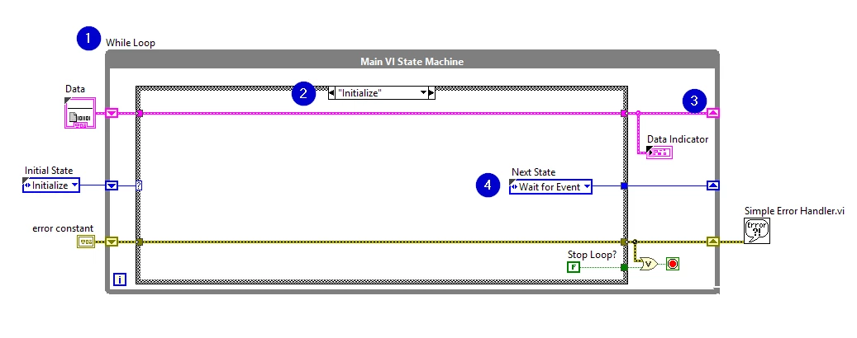
Developer Summit Leoben 2024
Klassische Design Patterns – State Machine
https://www.ni.com/en/support/documentation/supplemental/16/simple-state-machine-template-documentation.html
Geregelte Abläufe
Wenig User – Interaktionen (Abbruch, nächster Schritt, …)
Keine Parallelitäten / Asynchronität (Überwachung Überdruck, Keep alive von Remote Verbindungen)

Slide 4
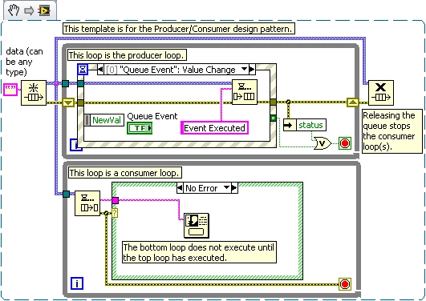
Developer Summit Leoben 2024
Klassische Design Patterns – Producer Consumer
Event - Driven
“State-Machine” harzig
Gute UX für einfache Bedienapplikationen

Slide 5

Developer Summit Leoben 2024
Limitierungen & Wünsche (die meist solche bleiben…)
Hinzufügen von bereits bestehendem Code?
Modularisierungen (Report, DAQ, Safety-Guard, Controller)?
Kommunikation zwischen State Machines?
Zusammenarbeit im Team?
Main
DAQ
Report

Slide 6




Developer Summit Leoben 2024
LabVIEW Frameworks
Actor Framework
DQMH
Workers for LabVIEW
Eigenes

Slide 7
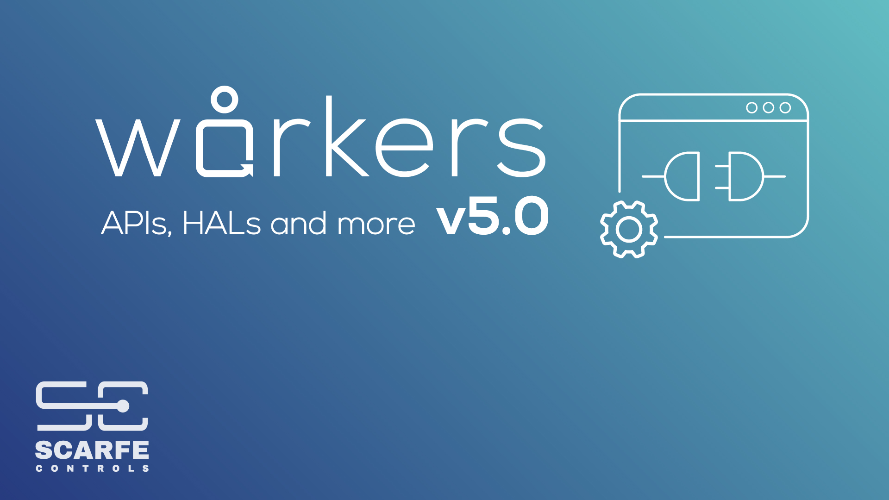
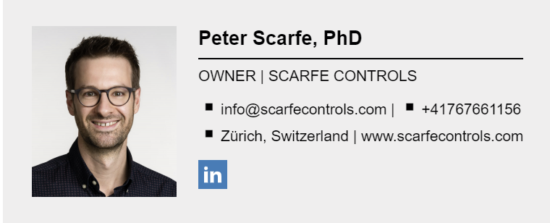

Workers for LabVIEW

Slide 8
What is Workers for LabVIEW ?
Simple LVOOP QMHs for LabVIEW
---
Workers provides a range of development tools to help you
efficiently develop, scale and debug Workers applications
Workers helps you create asynchronous applications in
LabVIEW using simple LVOOP QMHs in the style
of the LabVIEW QMH Template

Slide 9
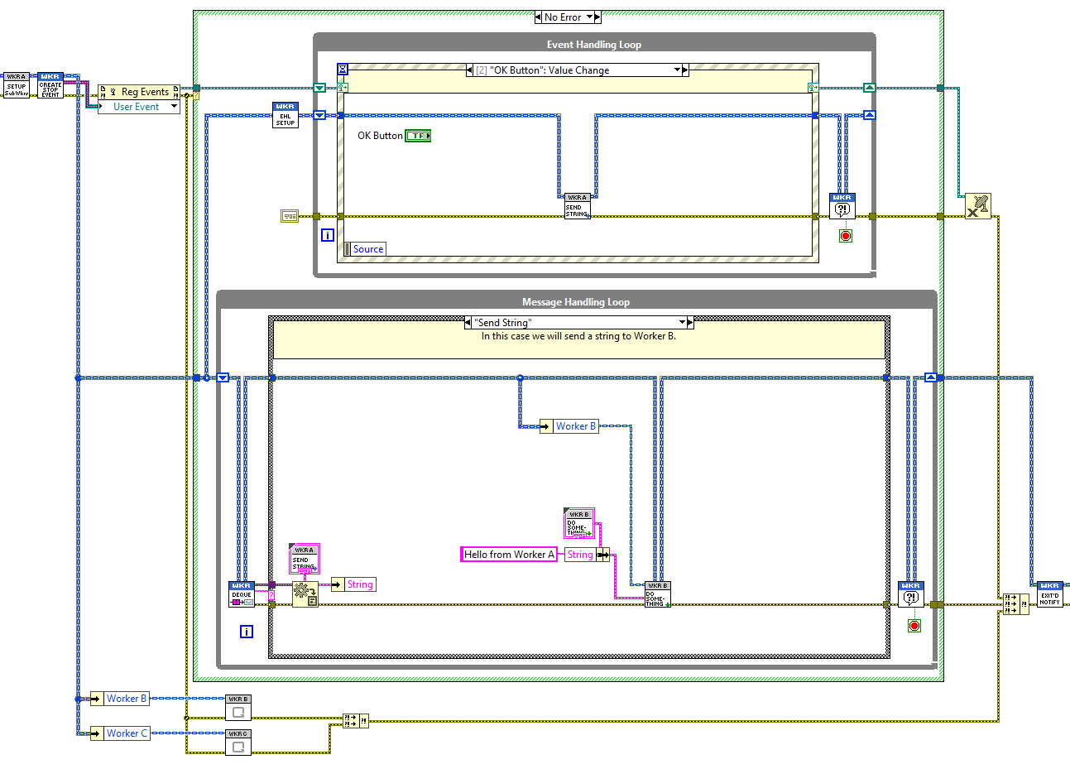
The Worker’s QMH
LabVIEW QMH Template style
Worker A (Main.vi)
Event Handling Loop
(optional)
Message Handling Loop
(required)
Statically-Linked
sub-Workers

Slide 10
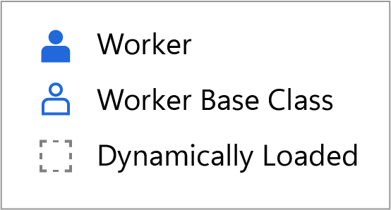
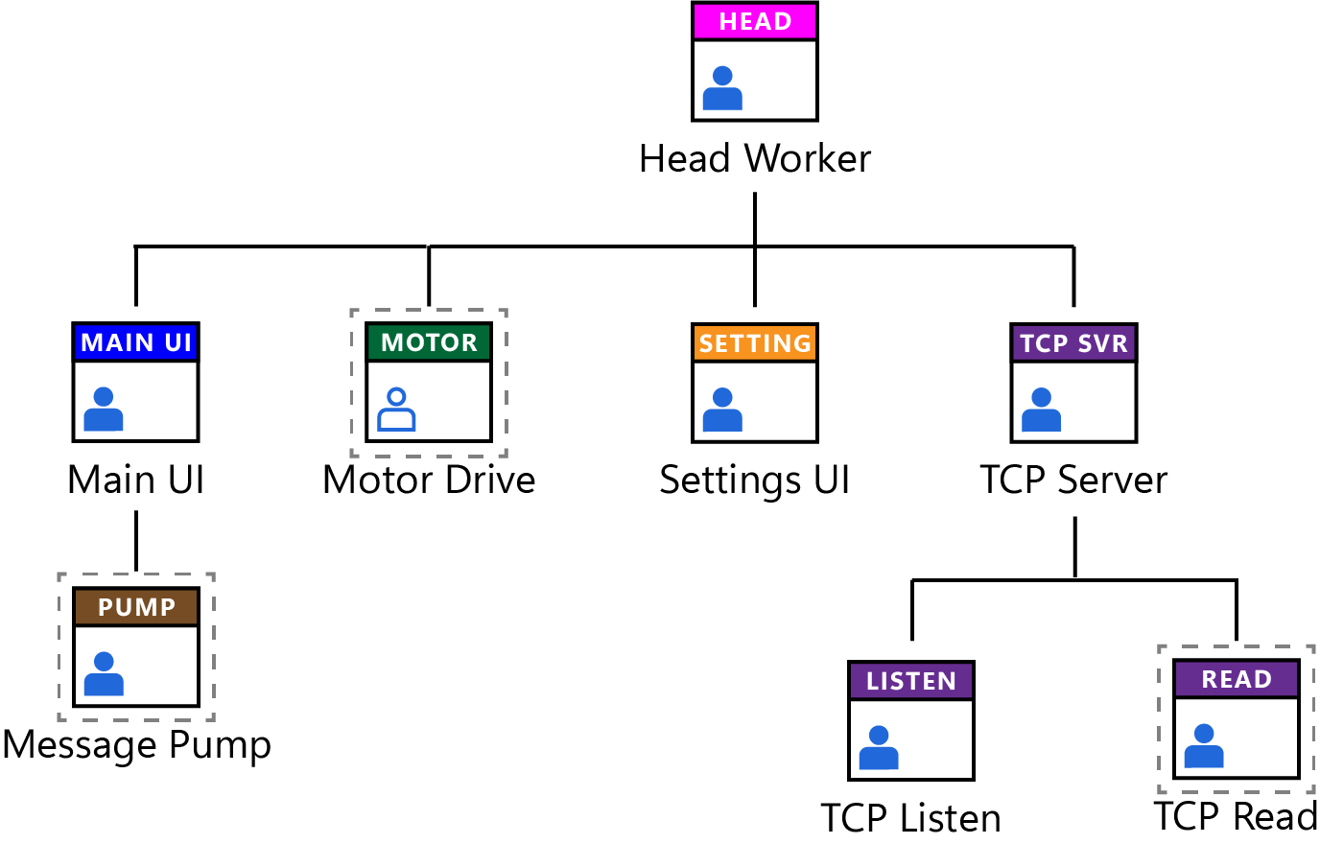
A Workers Application
Worker call-chain arranged in a tree
A Caller is a Worker that calls (or loads) one or more Workers. E.g. This Worker here

Slide 11
Workers Development Tools

Slide 12
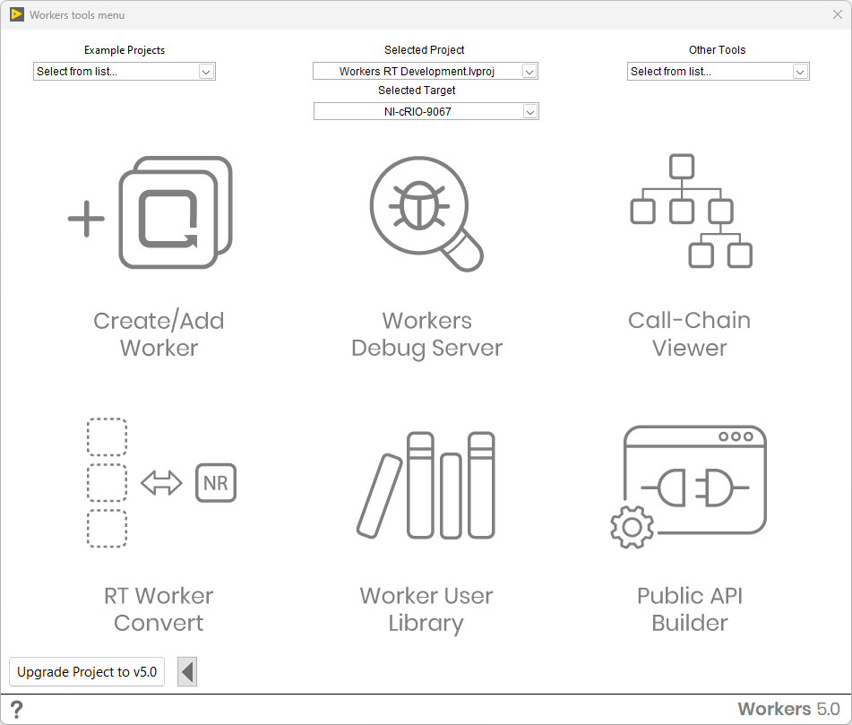
Workers development tools
Scripted and debugging tools
Create / Add Worker tool
Create new Workers, plug them together to build your Worker tree

Slide 13
Developer Summit Leoben 2024
Herausforderungen und Lösungsvarianten
Vor dem “Spass”:
Requirements unklar
Offerte definieren
MockUp UI / Requirements clean
Bestellung
Klassendiagram / Detailkonzept
Beginn LabVIEW
LabVIEW in Action:
“Diese Applikation wird einfach bleiben”
Ausprogrammierung
Ein bisschen anders programmieren
“das mach ich dann mal noch schön”
Klassendiagramm vs. Applikation
Schwierigkeiten:
Kostendach
Changes
Unübersichtlichkeit des Codes
Erhöhter Zeitdruck
Ernüchterung
…

Slide 14
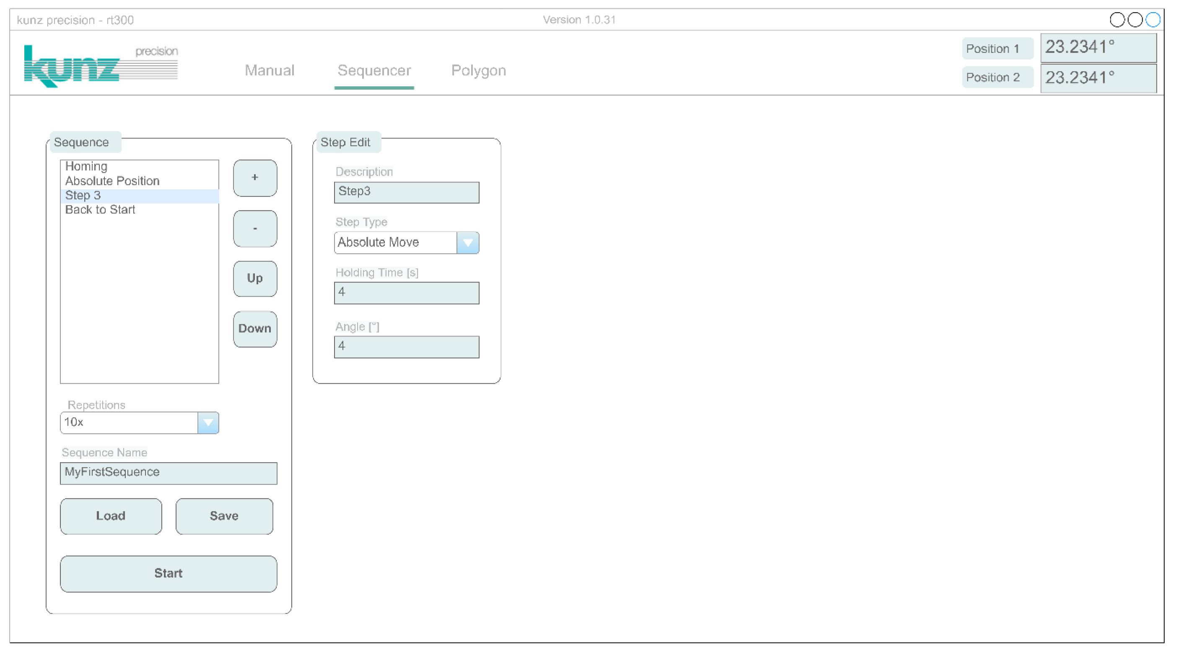
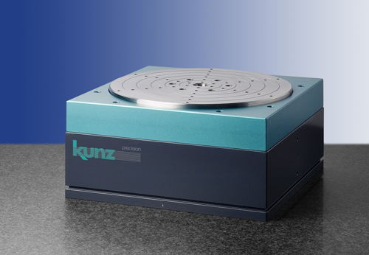
Developer Summit Leoben 2024
Modularisierungen Mock-Up
„…Wiederholgenauigkeit weniger als 0.02“. Dies entspricht bei einem theoretischen Radius von 100 km gerade mal 9.6 mm…“

Slide 15
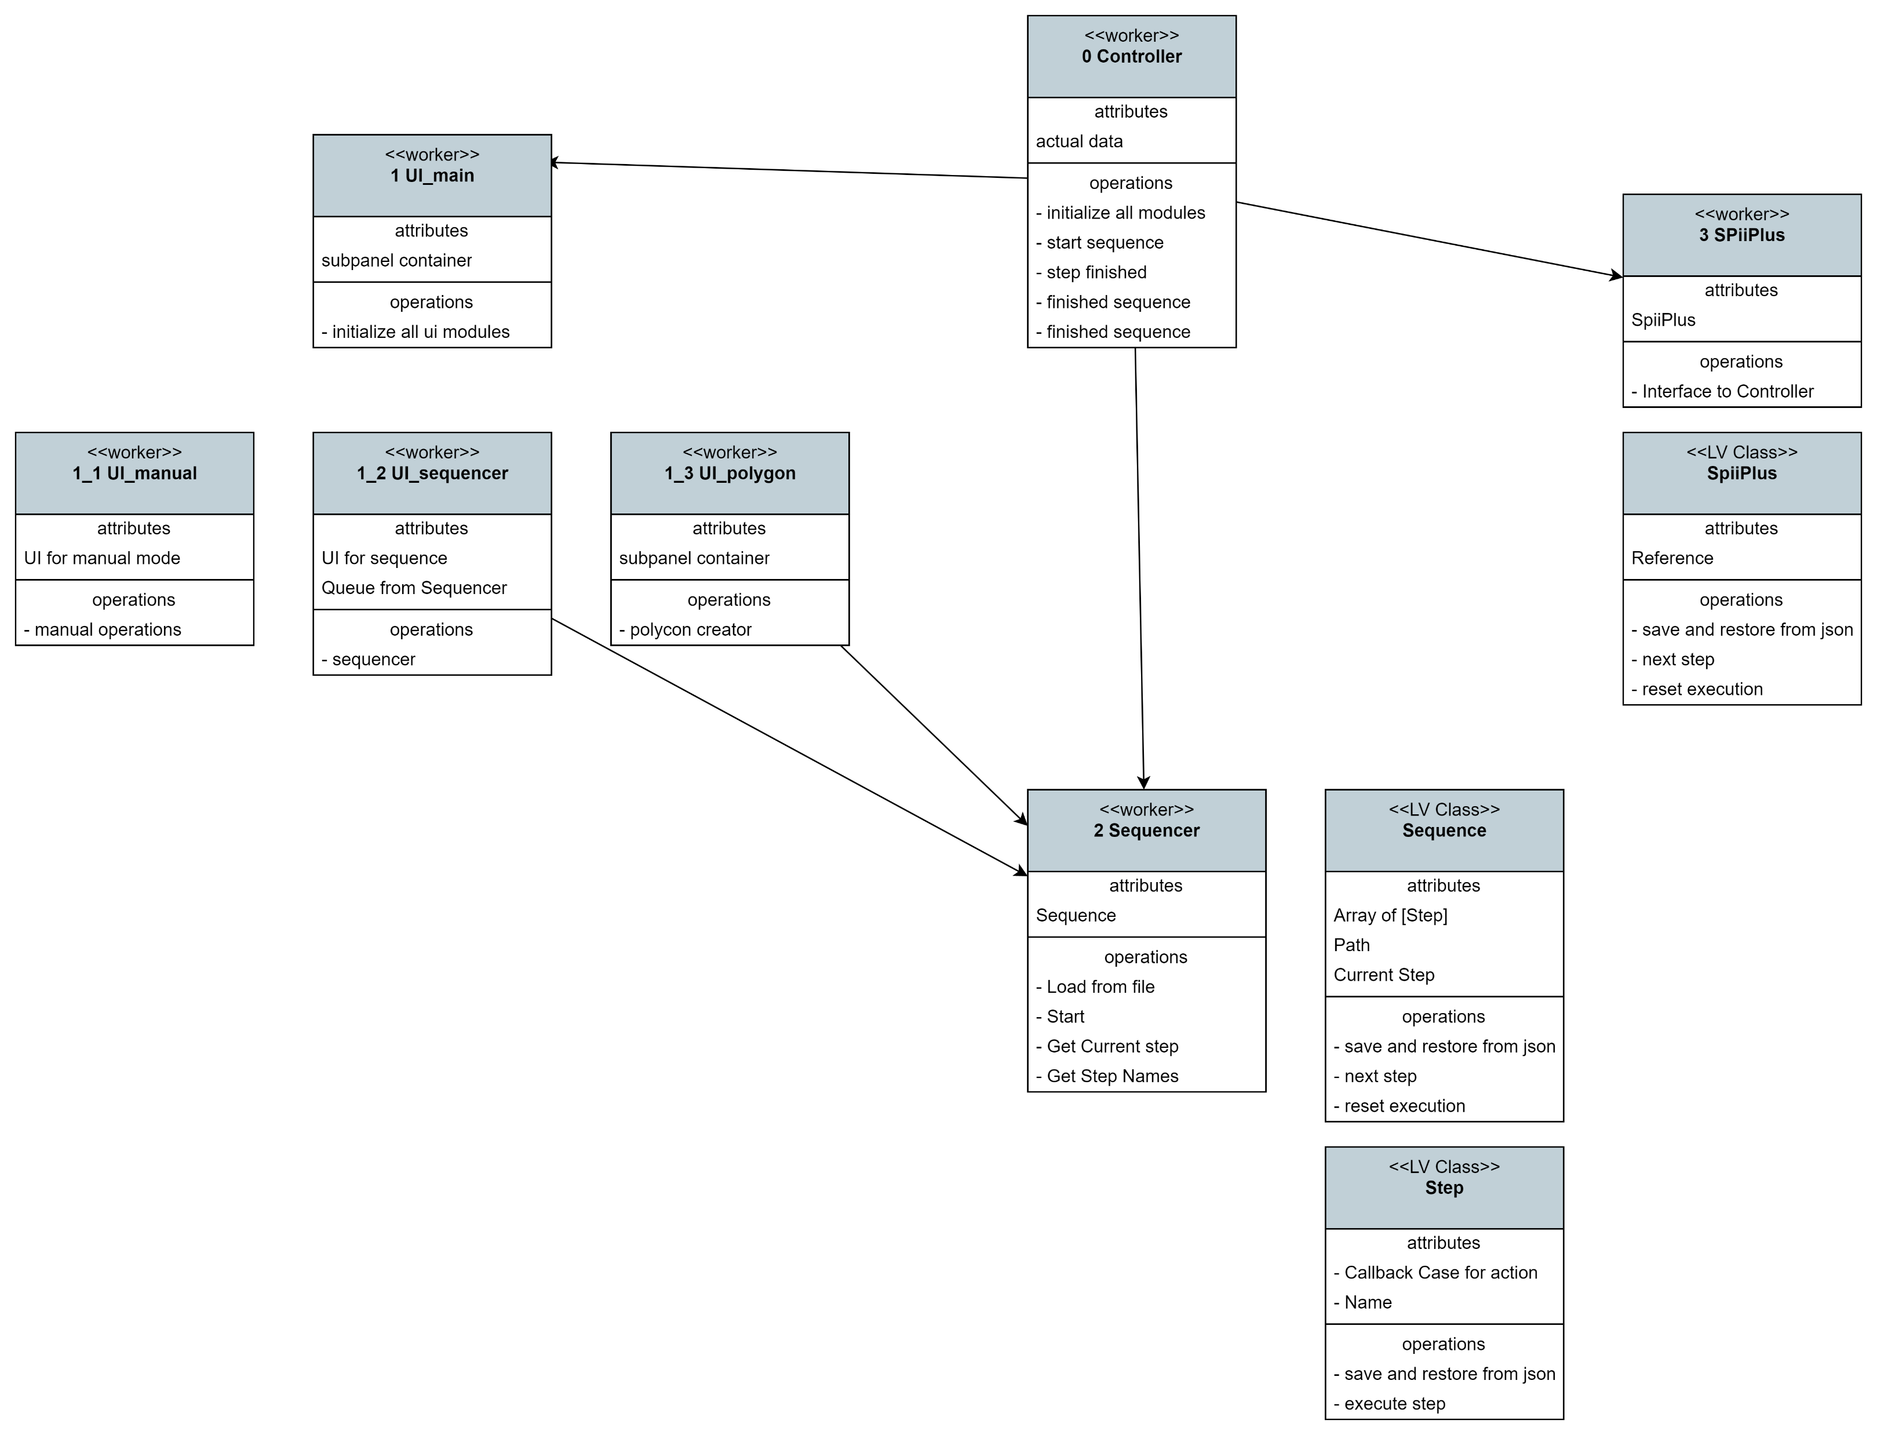
Developer Summit Leoben 2024
Modularisierungen
„…Wiederholgenauigkeit weniger als 0.02“. Dies entspricht bei einem theoretischen Radius von 100 km gerade mal 9.6 mm…“

Slide 16
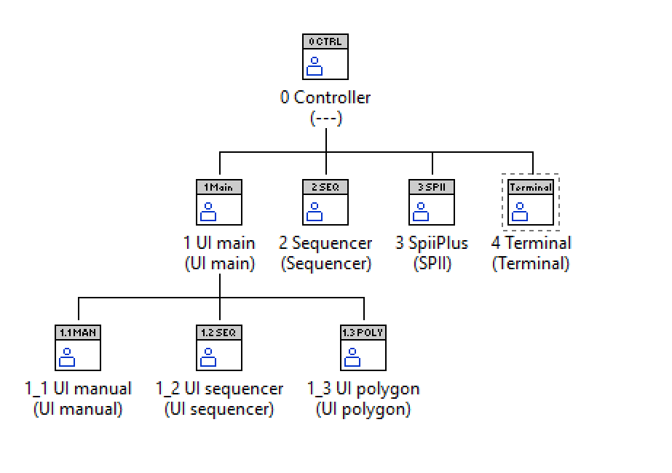
Developer Summit Leoben 2024
Applikation nach FAT
Workers for LabVIEW

Slide 17
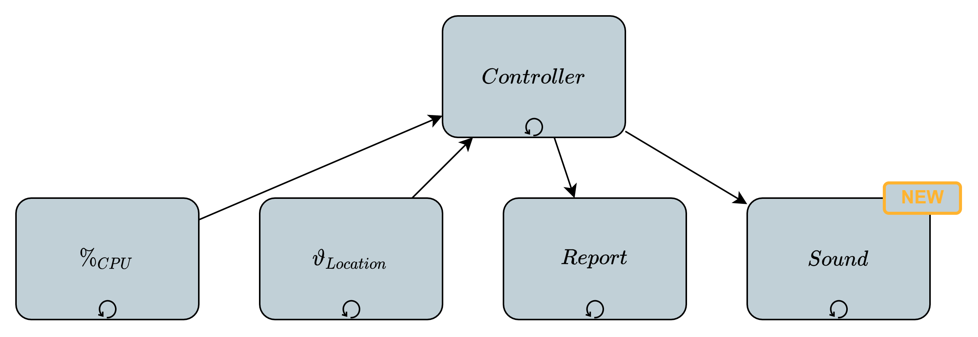
Developer Summit Leoben 2024
Framework in der “Praxis”
Workers for LabVIEW
Die aktuelle CPU Auslastung lesen (alle 1s)
Aktuelle Temperaturwerte aus Wetterdaten lesen (alle 5s)
Das Log-Interval soll in eine csv-Datei soll vom Benutzer zwischen 1 – 30s während der Laufzeit eingestellt werden können
Nur die aktuellen Messwerte sollen dargestellt werden
Zusätzliche Anforderungen nach FAT
Bei jedem Log – Vorgang soll ein Ton abgespielt werden

Slide 18

Developer Summit Leoben 2024
Training / Demo
Live Demo
Erzeugung eines Workers
Debugging
Code: https://github.com/herzogengineering/ds24-workers

Slide 19
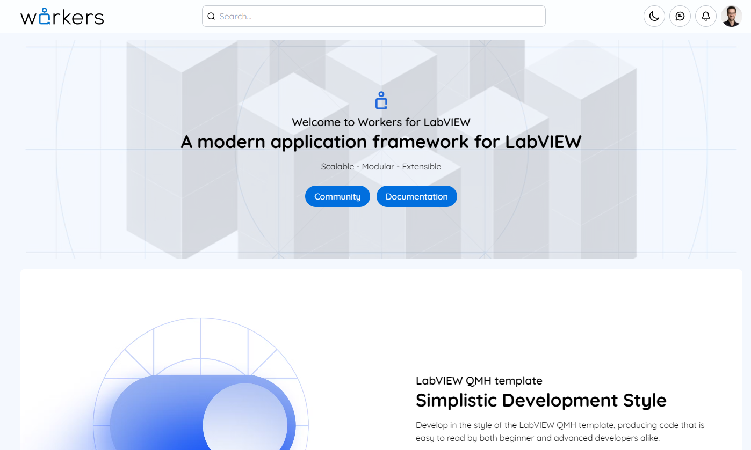
workersforlabview.io

Slide 20



Developer Summit Leoben 2024
Philipp Herzog
Elektroniker
Studium Elektrotechnik Horw
Messtechnik / Testing
Berufsschullehrperson
www.herzog-engineering.ch

Slide 21

Developer Summit Leoben 2024

